Slide 1
Raspberry Pi
라즈비안 OS 설치
터미널(PuTTY)을 이용하여 접속하기

Slide 2
목차
라즈비안 OS 다운로드
win32 disk imager 설치
Rapberry PI에 Raspbian 올리기
Rapberry PI 무선랜 / SSH 설정
PuTTY 설치하기 / 접속

Slide 3
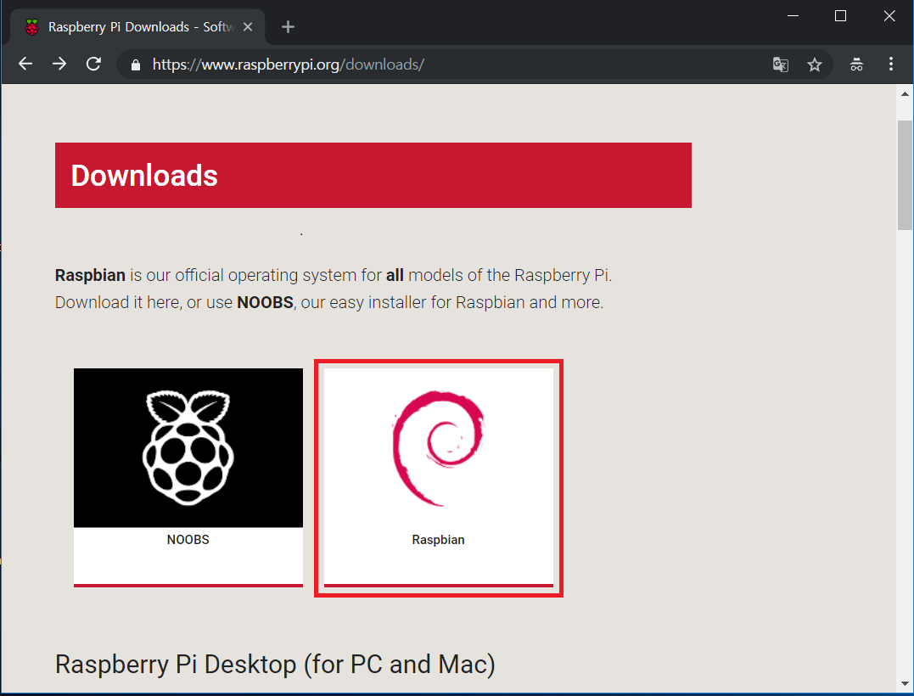
라즈비안 OS 다운로드
라즈베리파이에 탑재할 운영체제
https://www.raspberrypi.org/downloads/ 접속
Raspbian 선택

Slide 4
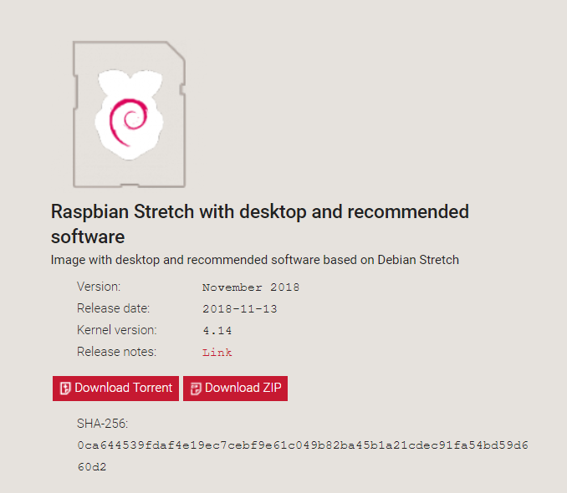
라즈비안 OS 다운로드
Torrent 또는 ZIP으로 다운로드

Slide 5
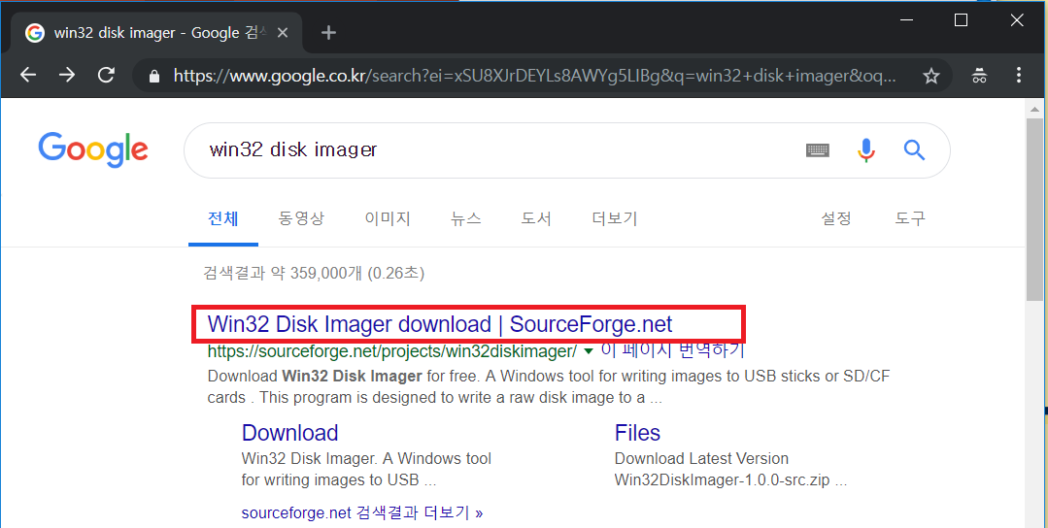
win32 disk imager 설치
이미지 파일을 이용해 SD카드나 USB메모리 등을 부팅디스크로 만들어주는 프로그램
Win32 disk imager 검색

Slide 6
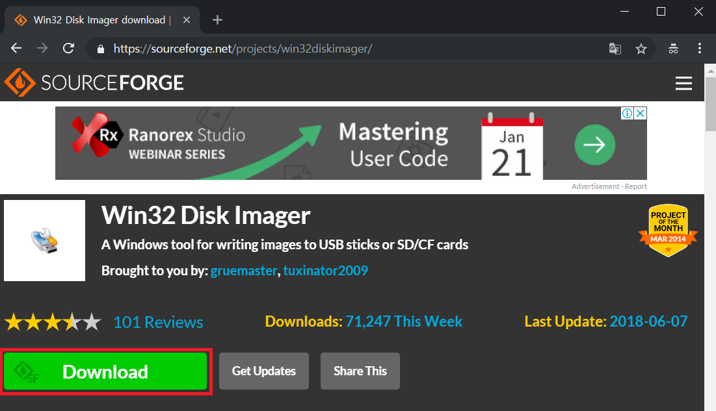
win32 disk imager 설치

Slide 7
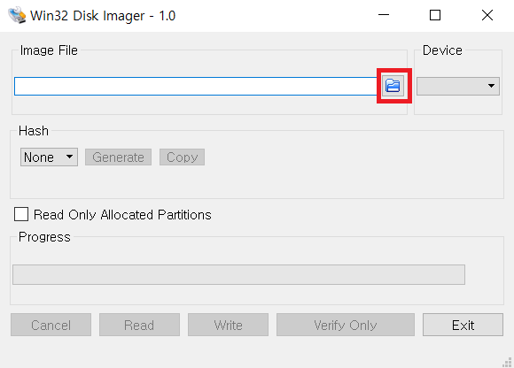
Rapberry PI에 Raspbian OS 올리기
Win32 Disk Imager 실행

Slide 8
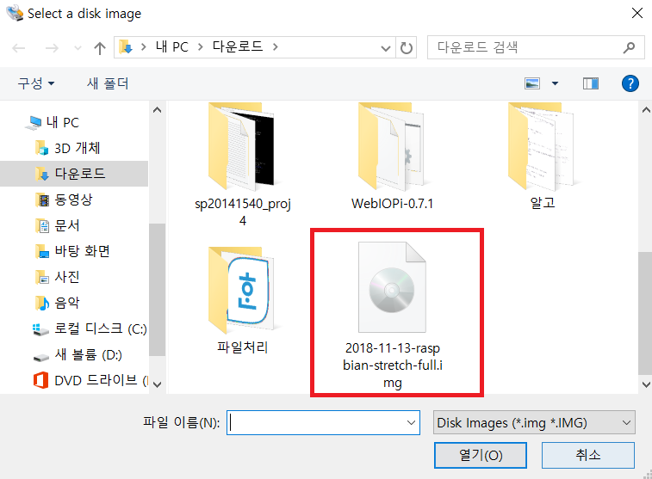
Rapberry PI에 Raspbian 올리기
라즈비안 img 파일
선택

Slide 9
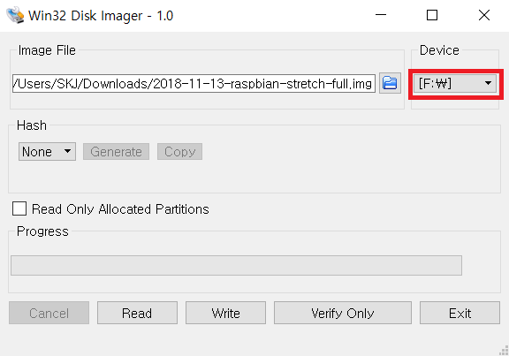
Rapberry PI에 Raspbian 올리기
Device란에서
SSD카드 선택

Slide 10
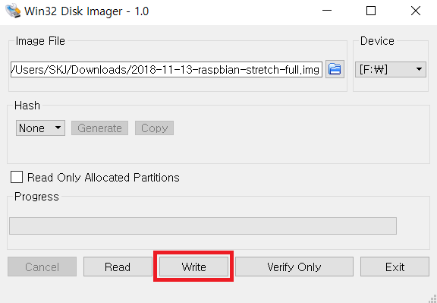
Rapberry PI에 Raspbian 올리기
Write 클릭

Slide 11
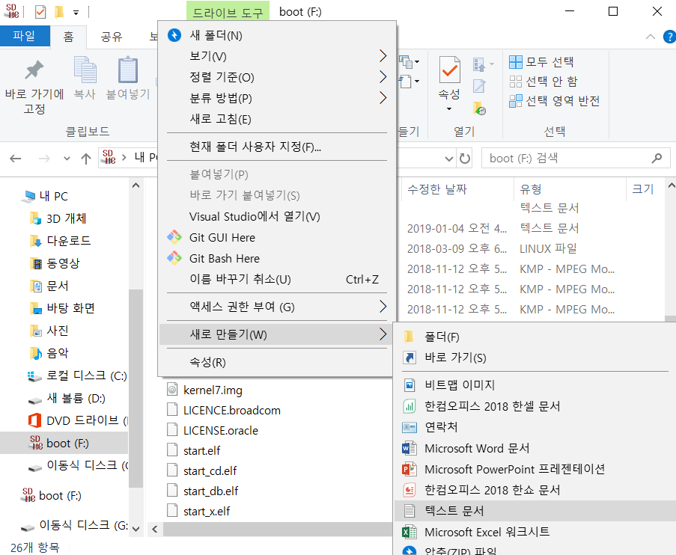
Rapberry PI 무선랜 설정
SSD카드에 새 텍스트 문서 생성

Slide 12
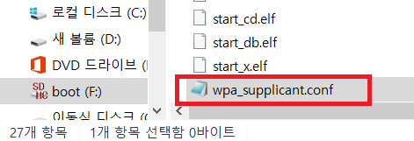
Rapberry PI 무선랜 설정
텍스트 파일명을
wpa_supplicant.conf
으로 변경

Slide 13
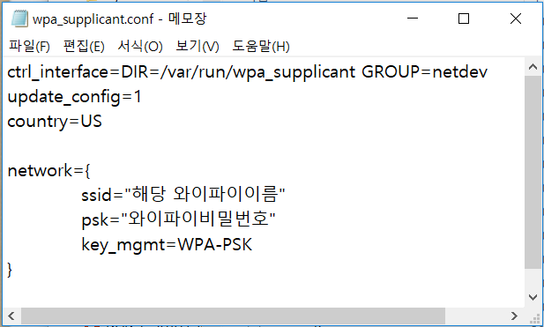
Rapberry PI 무선랜 설정
ctrl_interface=DIR=/var/run/wpa_supplicant GROUP=netdev
update_config=1
country=US
​
network={
ssid="해당 와이파이이름"
psk="와이파이비밀번호"
key_mgmt=WPA-PSK
}

Slide 14

SSH 설정
SSH를 통해서 터미널로
원격 접속을 할 수 있다.
라즈베리파이 초기설정은 SSH가 disabled되어 있다.
새로운 텍스트 파일을 만들어 이름을 ssh로 설정
(텍스트 내용, 확장명은
필요없다)

Slide 15
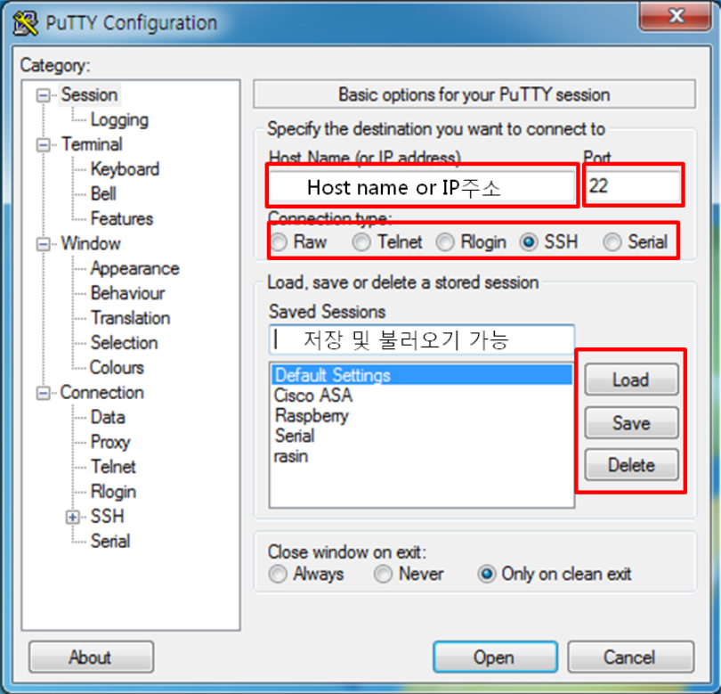
PuTTY 설치하기
Putty는 무료로 사용할 수 있는 SSH 클라이언트 프로그램
다음 링크에서 다운로드
https://www.chiark.greenend.org.uk/~sgtatham/putty/latest.html
(또는 google, naver에서
검색 후 다운로드 가능하다)

Slide 16
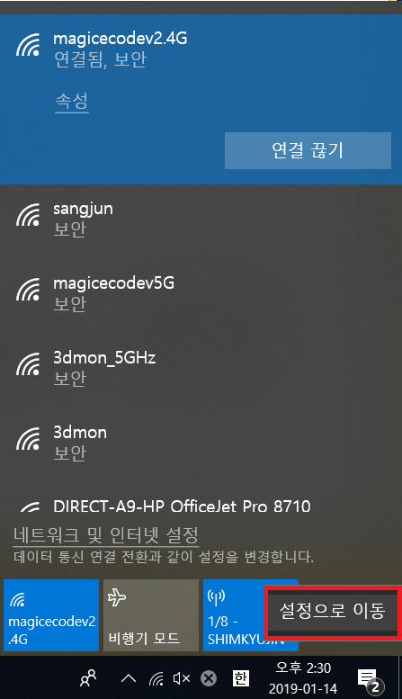
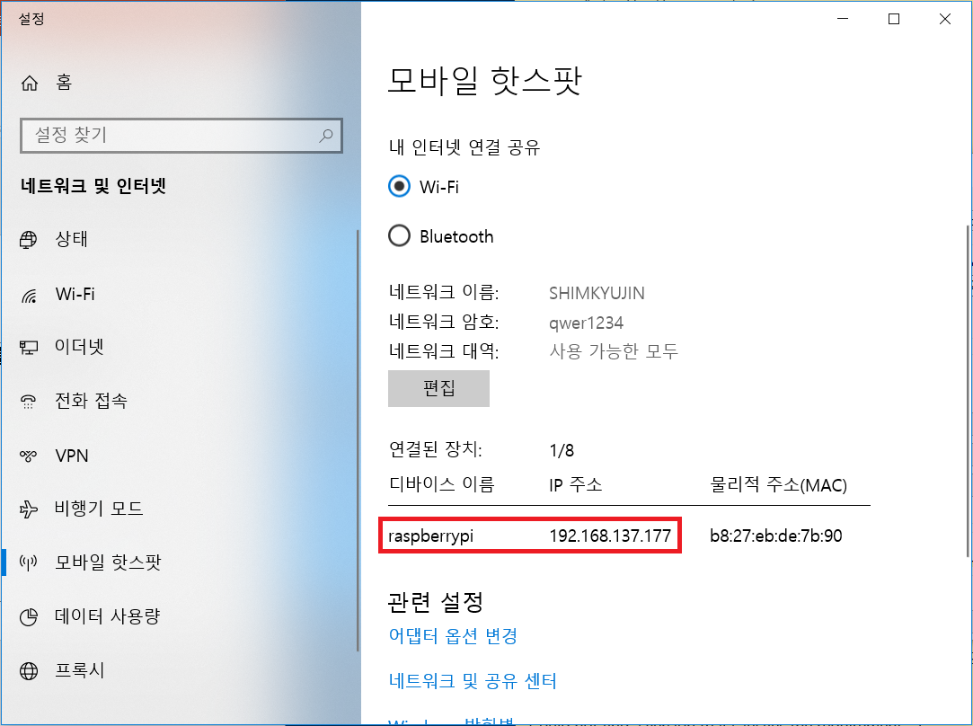
자신의 라즈베리파이 IP 주소 확인

Slide 17
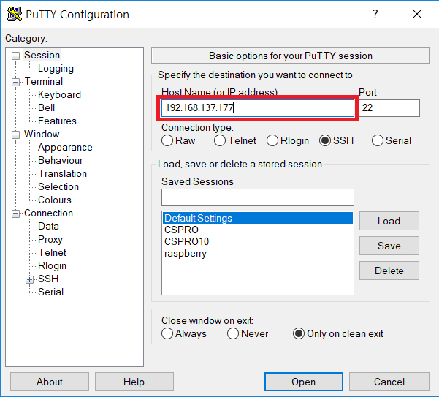
PuTTY를 이용하여 접속
Host Name (or IP address)란에
Raspberry Pi IP 주소 입력

Slide 18
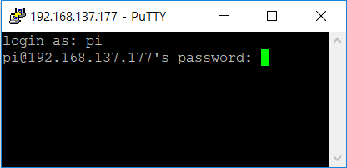
로그인하기
Login as : pi
Password : raspberry
(변경 가능)

Slide 19
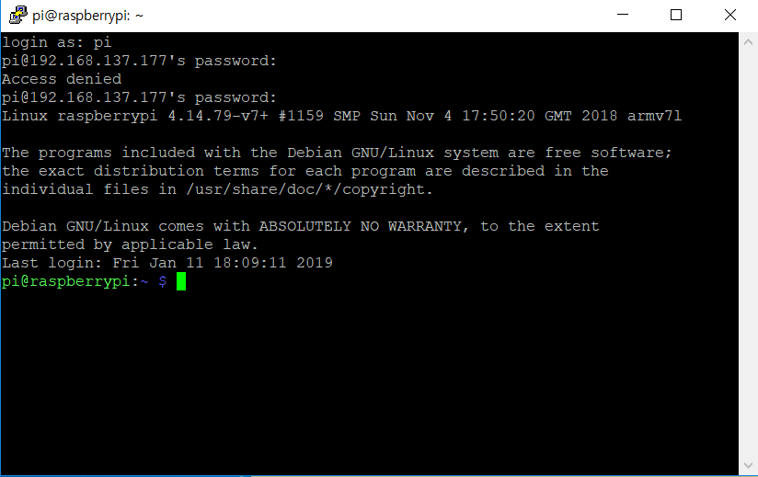
로그인 성공 화면

